Slide 1
О реализации в общеобразовательных учреждениях Чукотского автономного округа комплексного учебного курса «Основы религиозных культур и светской этики»
в 2013-2014 учебный году

Slide 2
Сведения о выборе модулей учащимися 4-х классов
в 2013-2014 учебном году
(сведения на 1 октября 2013 г.)
Кол-во школ | Кол-во 4-х классов | Общее кол-во обучающихся | Количество обучающихся, выбравших модули:
 |  |  | Основы мировых религиозных культур | Основы светской этики | Основы православной культуры | Основы иудейской культуры | Основы буддийской культуры | Основы исламской культуры | Не выбрали ничего
37 | 48 | 715 | 121 | 570 | 24 | - | - | - | -

Slide 3
Данные о кадровом составе,
привлеченном для реализации комплексного курса
«Основы религиозных культур и светской этики»
2013-2014 ученый год
Характеристика работников |  | Общая численность педагогических работников | Доля работников пенсионного возраста | Из общей численности работников имеют образование |  |  |  |  | Из общей численности работников имеют стаж педагогической работы
 |  |  |  | высшее | незаконч. высшее | среднее | среднее специальное |  | до 2 лет | от 2 до 5 лет | от 5 до 10 лет | от 10 до 20 лет | свыше 20 лет
Категория работников
 |  |  |  |  |  |  | не педагогич. | педагогич.
Учитель | учитель начальных классов | 24 | 21% | 19 |  |  |  | 5 |  |  | 2 | 5 | 17
 | учитель истории и обществознания | 8 | 25% | 7 |  |  |  | 1 | 1 |  | 1 |  | 6
 | учитель русского языка и литературы | 3 | 33% | 2 | 1 |  |  |  |  |  |  | 1 | 2
 | учитель английского языка, географии, технологии и т.д. | 7 | 14% | 6 | 1 |  |  |  |  |  | 1 | 3 | 3
Итого |  | 42 | 21% | 34 | 2 |  |  | 6 | 1 |  | 4 | 9 | 28

Slide 4
Информация о качестве подготовки (повышении квалификации) учителей общеобразовательных учреждений, реализующих комплексный курс ОРКСЭ
№ п/п | Количество ОУ | Общее количество учителей | Общее количество учителей, прошедших повышение квалификации по курсу ОРКСЭ на базе АПКиППРО, ФИРО | Общее количество учителей, прошедших повышение квалификации по курсу ОРКСЭ на базе региональных ИПК, стажировочных площадок
 |  |  |  | по программам разработанным на основе примерной (АПКиППРО, ФИРО) | по региональным программам | по программам свыше 72 часов | в очно-заочной форме с использованием вебинаров (и других современных информационных технологий)
 | Всего 37 | 42 |  |  | 18 | 2 | 22
 | В том числе по специальности
1 |  | учитель начальных классов |  |  | 6 |  | 18
2 |  | учитель истории и обществознания |  |  | 5 |  | 3
3 |  | учитель русского языка и литературы |  |  | 2 | 1 | 0
4 |  | учитель английского языка, географии, технологии и т.д. |  |  | 5 | 1 | 1
ИТОГО |  |  |  |  | 18 | 2 | 22

Slide 5
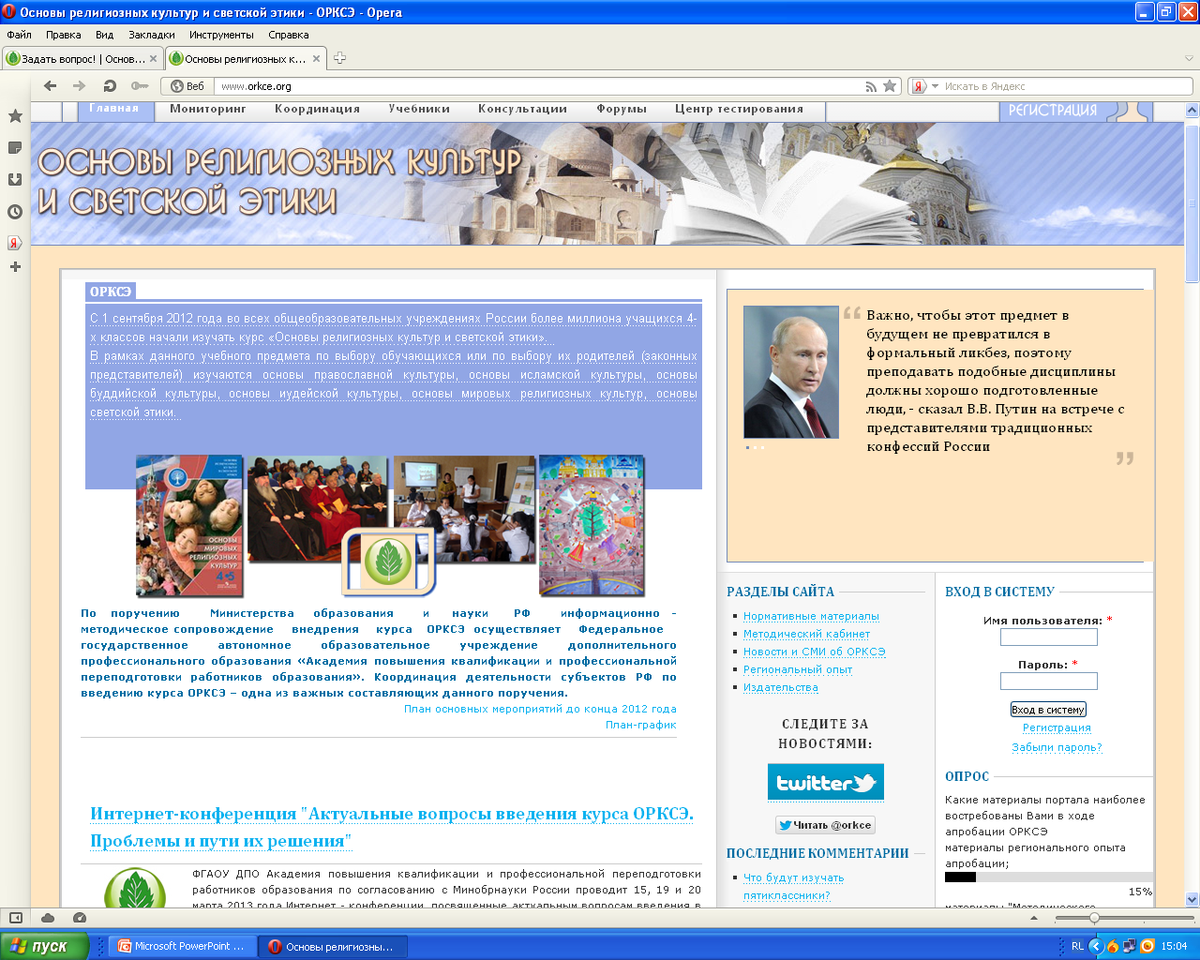
Федеральный сайт поддержки
внедрения курса http://www.orkce.org

